Slide 1

prograpy
딥러닝 1조 중간발표
1
소개
Crawling,
Word Cloud

Slide 2


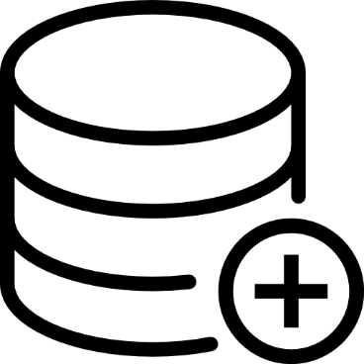
Web Crawling
Website with html Pages
Web crawling technology
Structured data

Slide 3
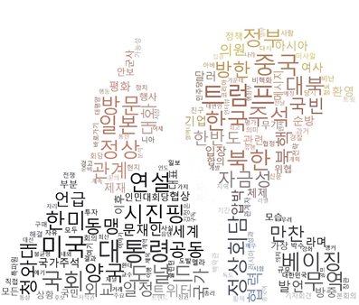
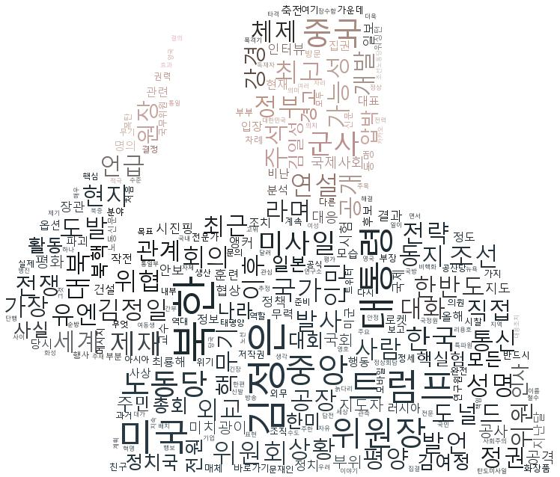
Word Cloud?
이 사람들은 누구일까요?

Slide 4

prograpy
딥러닝 1조 중간발표
2
구현
Crawling,
Word Cloud

Slide 5
프로그램 구성
Naver.py
Clean.py
Word.py
Cloud.py

Slide 6
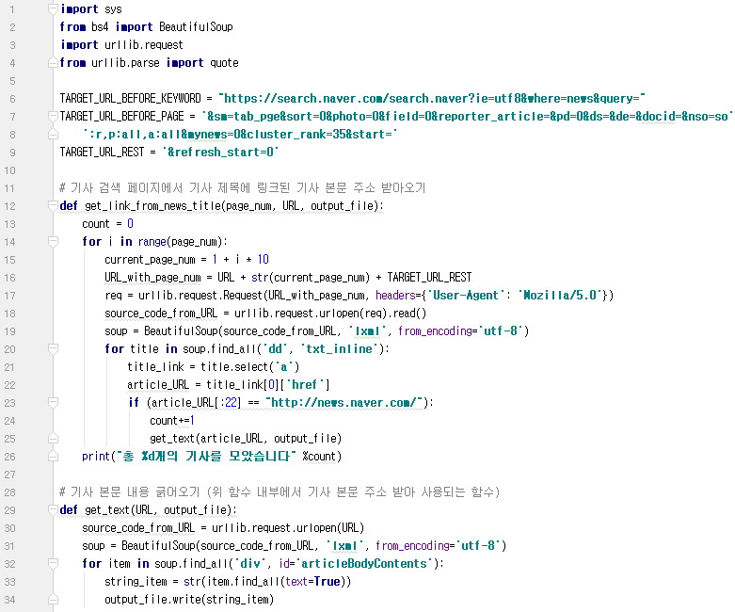
Naver.py

Slide 7
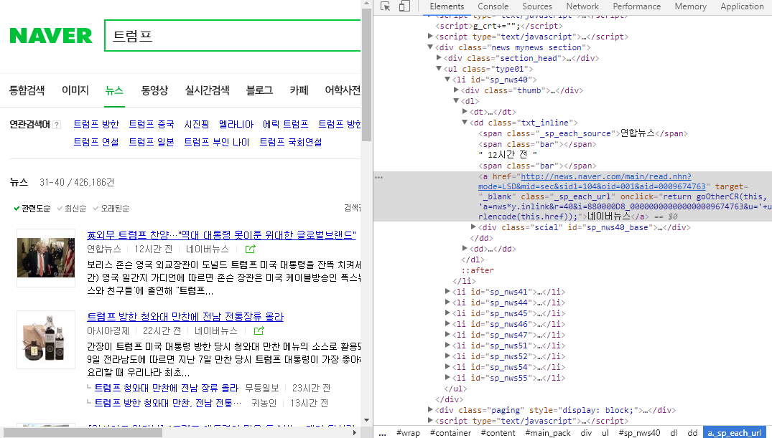
Naver.py

Slide 8
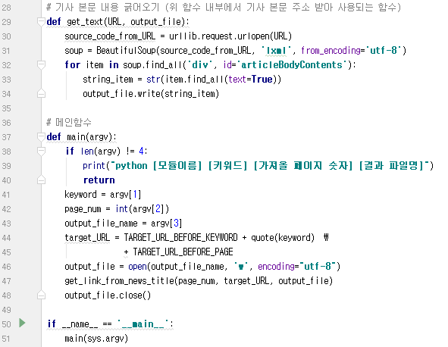
Naver.py

Slide 9
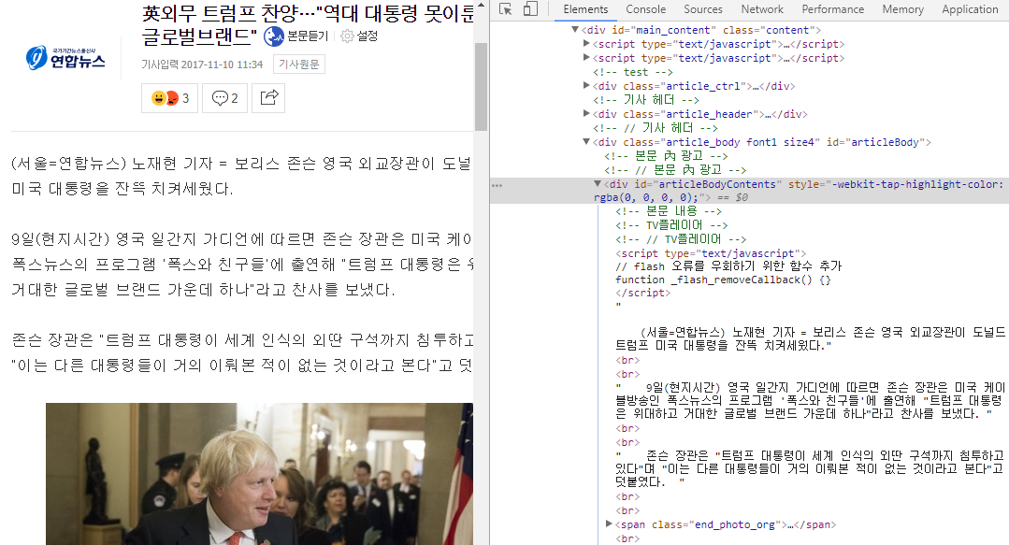
Naver.py

Slide 10
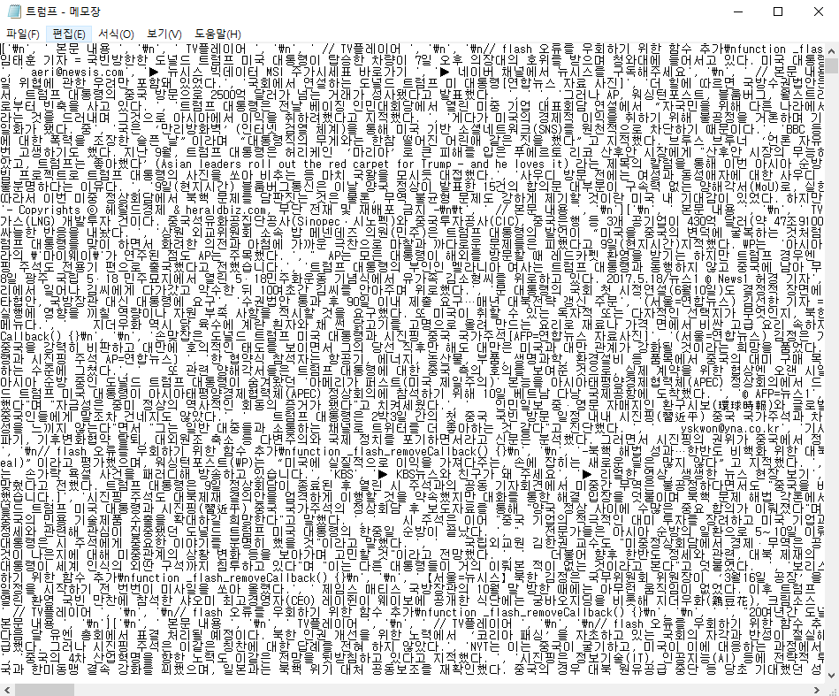
Naver.py

Slide 11
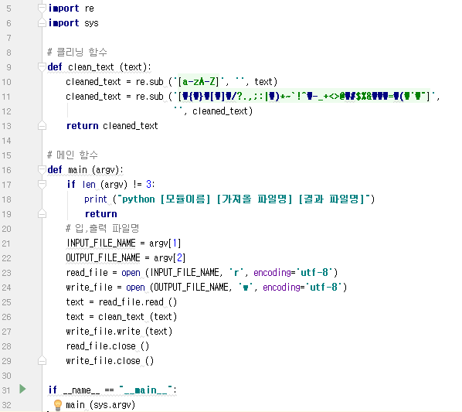
Clean.py

Slide 12
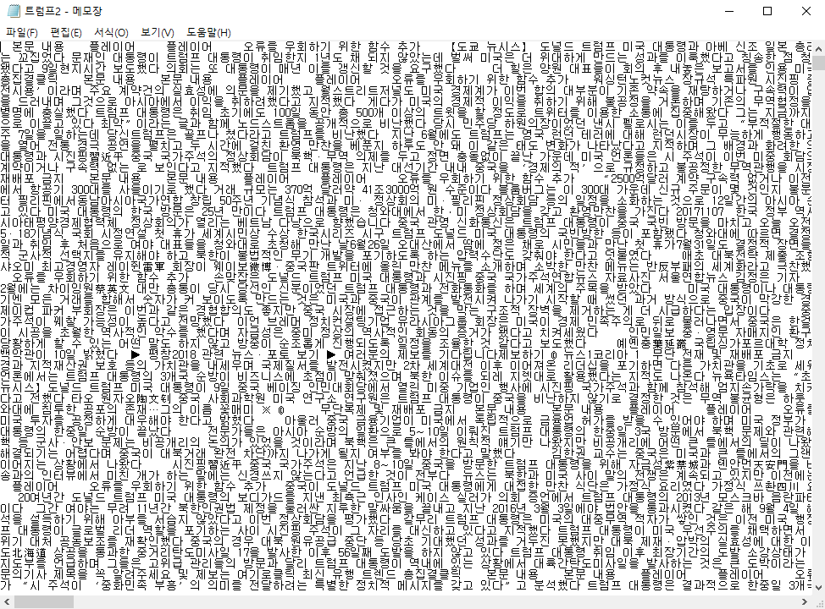
Clean.py

Slide 13
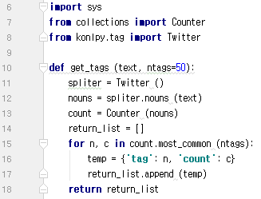
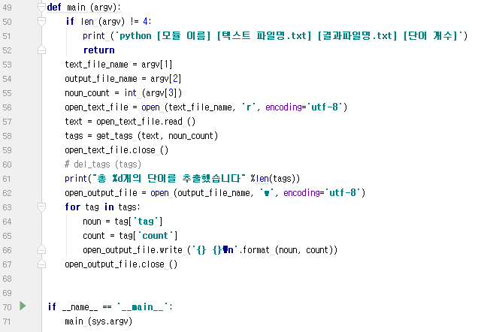
Word.py

Slide 14
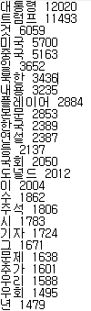
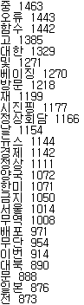
Word.py

Slide 15
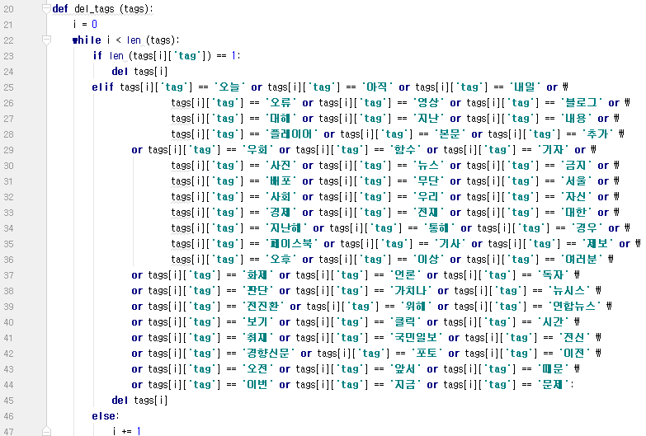
Word.py

Slide 16
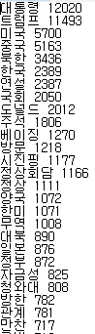
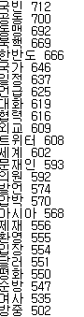
Word.py

Slide 17
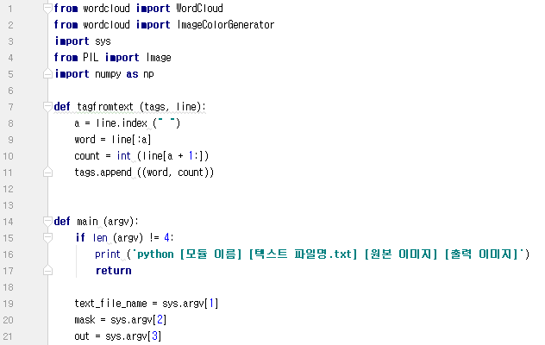
Cloud.py

Slide 18
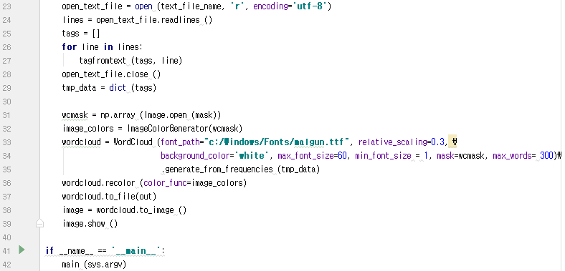
Cloud.py

Slide 19
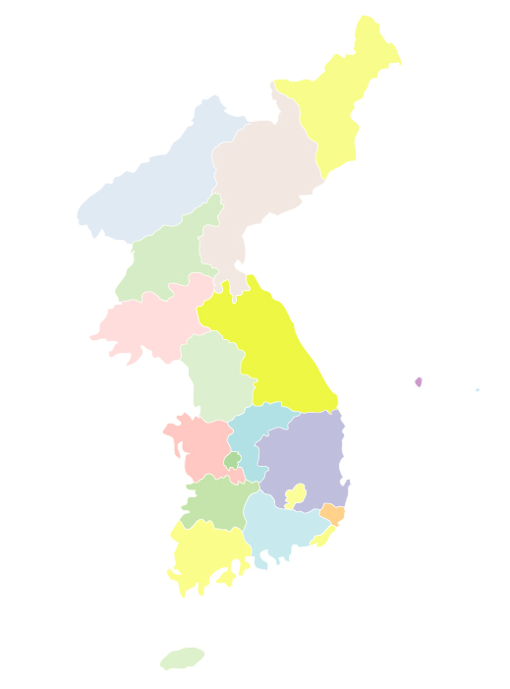
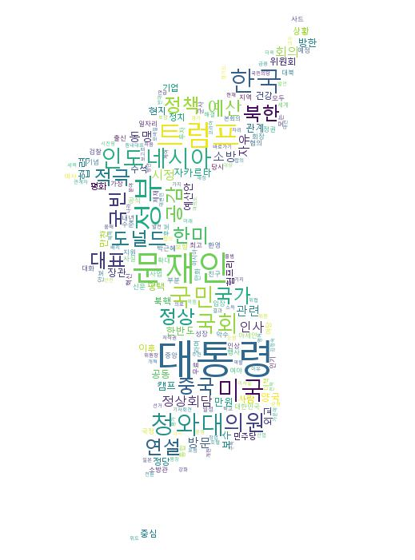
Cloud.py

Slide 20

Cloud.py

Slide 21

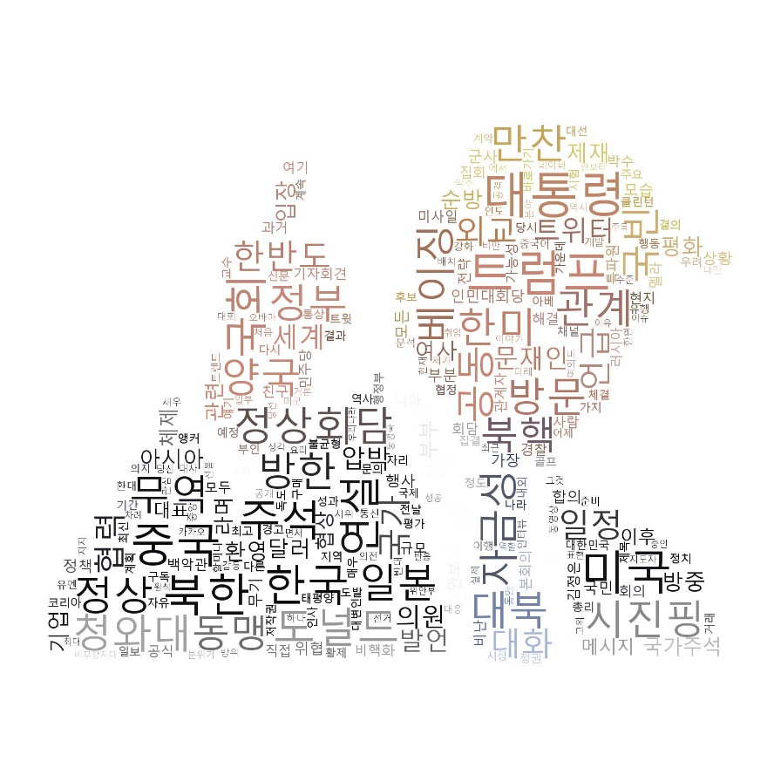
Cloud.py

Slide 22
Reference
http://yoonpunk.tistory.com/6
동아일보, 한겨레 사드 관련 기사 크롤링하기 + 단어 추출
https://www.crummy.com/software/BeautifulSoup/bs4/doc/
BeautifulSoup lib
http://konlpy.org/ko/latest/
KoNLPy lib
http://pinkwink.kr/1029
Python으로 WordCloud 제작하기
https://github.com/amueller/word_cloud
WordCloud lib

Slide 23

prograpy
딥러닝 1조 중간발표
3
정리
Crawling,
Word Cloud

